Slide 1
项目答辩
HyperCraft 开发组

Slide 2
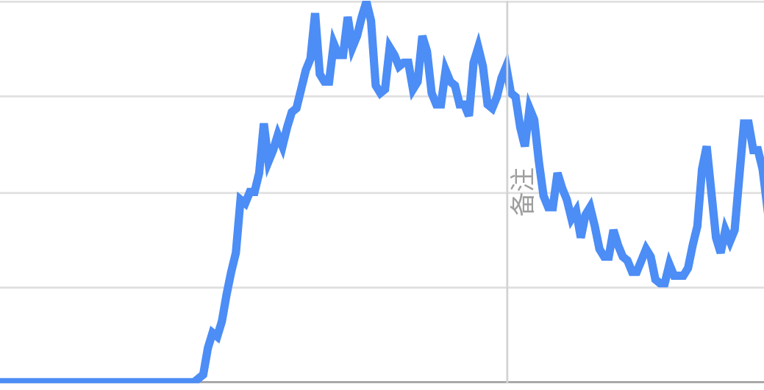
开发背景介绍
开放世界体素游戏是一种较为流行的游戏类型
Minecraft、Minetest 等
Notes:
Minetest: An open source voxel game engine

Slide 3
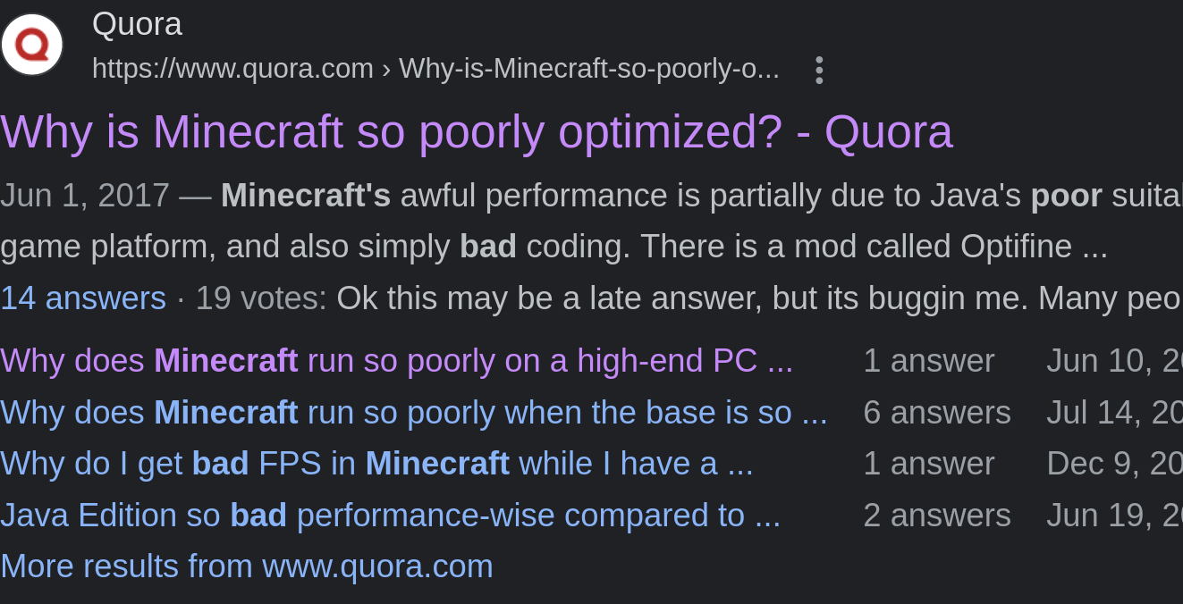
开发背景介绍
然而市面上多数体素游戏所使用的技术较为老旧，无法充分运用现代的计算机硬件，导致了饱受诟病的性能问题
比如Minecraft在被微软收购前使用Legacy OpenGL渲染
Notes:
Minecraft: 主要开发语言是 Java，GC 机制决定上限、代码质量

Slide 4
产品特色与创新点
HyperCraft开发组

Slide 5

产品特色
HyperCraft 项目致力于开发跨平台、高性能、高自由度的开放世界体素引擎及游戏。
项目依托最新的计算机技术，充分利用现代 CPU 与 GPU 的并行计算能力，实现超过同类产品的游戏性能、可探索性与表现力。
Notes:
Vulkan is a low-overhead, cross-platform API, open standard for 3D graphics and computing.

Slide 6
产品特色
HyperCraft 开放世界体素游戏的目标市场为 PC 游戏市场。
截至 2023 年，尽管近 5 年内没有比较热门的开放世界体素游戏发布，该游戏类型在整个游戏市场仍然有较高的流行度。
HyperCraft 项目致力于开发跨平台、高性能、高自由度的开放世界体素引擎及游戏。项目成员侧重于编写偏低层的、高性能的 GPU 实时渲染程序，同时运用多线程开发，能够吸引热爱开放世界体素游戏的老玩家接触和试玩。
HyperCraft 项目将首先开发出 Demo 程序以展示游戏的超高性能与表现力，以此提升项目的关注度；而后将逐步完善交互、联机等各项功能，提升游戏的可玩性。
Notes:
产品特色也是产品竞争力的集中体现

Slide 7
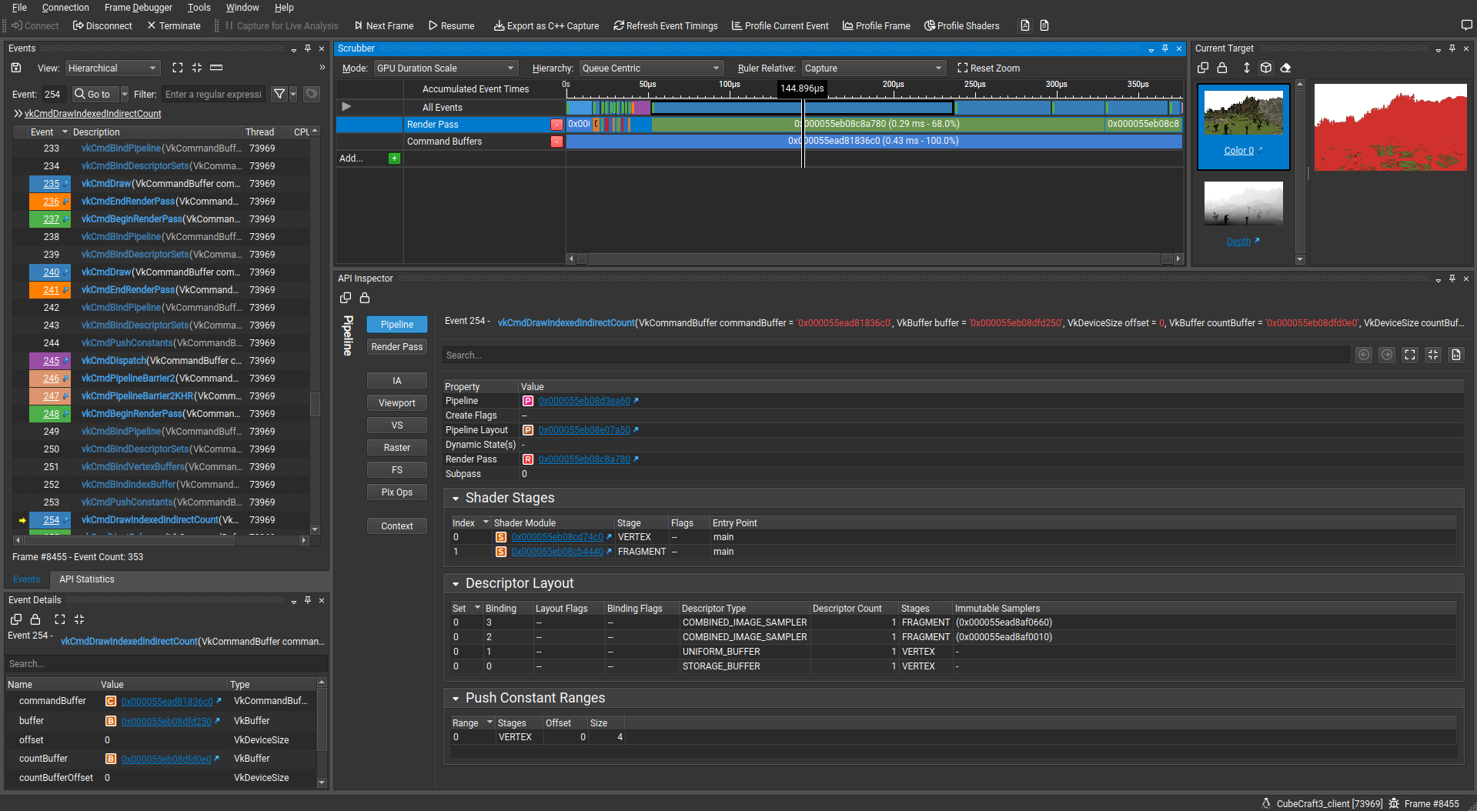
产品特色以及创新点
优秀的性能优化、流畅的游戏体验
基于 Vulkan 设计实现高效的游戏渲染管线
通过多线程任务系统处理游戏数据
在现代 GPU 上能达到 600+ FPS

Slide 8
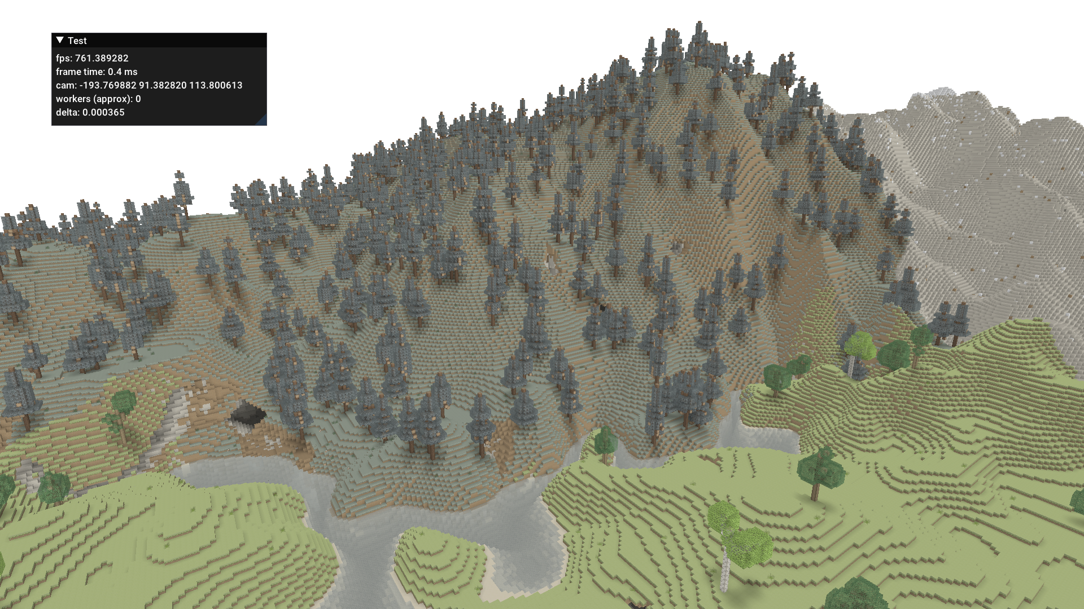
产品特色以及创新点
可探索性、可玩性高的体素世界地图
使用程式化的方法生成 XYZ 三轴方向均无限的体素地形
随机生成建筑、地牢等结构
最大化游戏地图的可玩性与可探索性
Notes:
随机：通过种子（整数，也可以是字符串的哈希值）

Slide 9
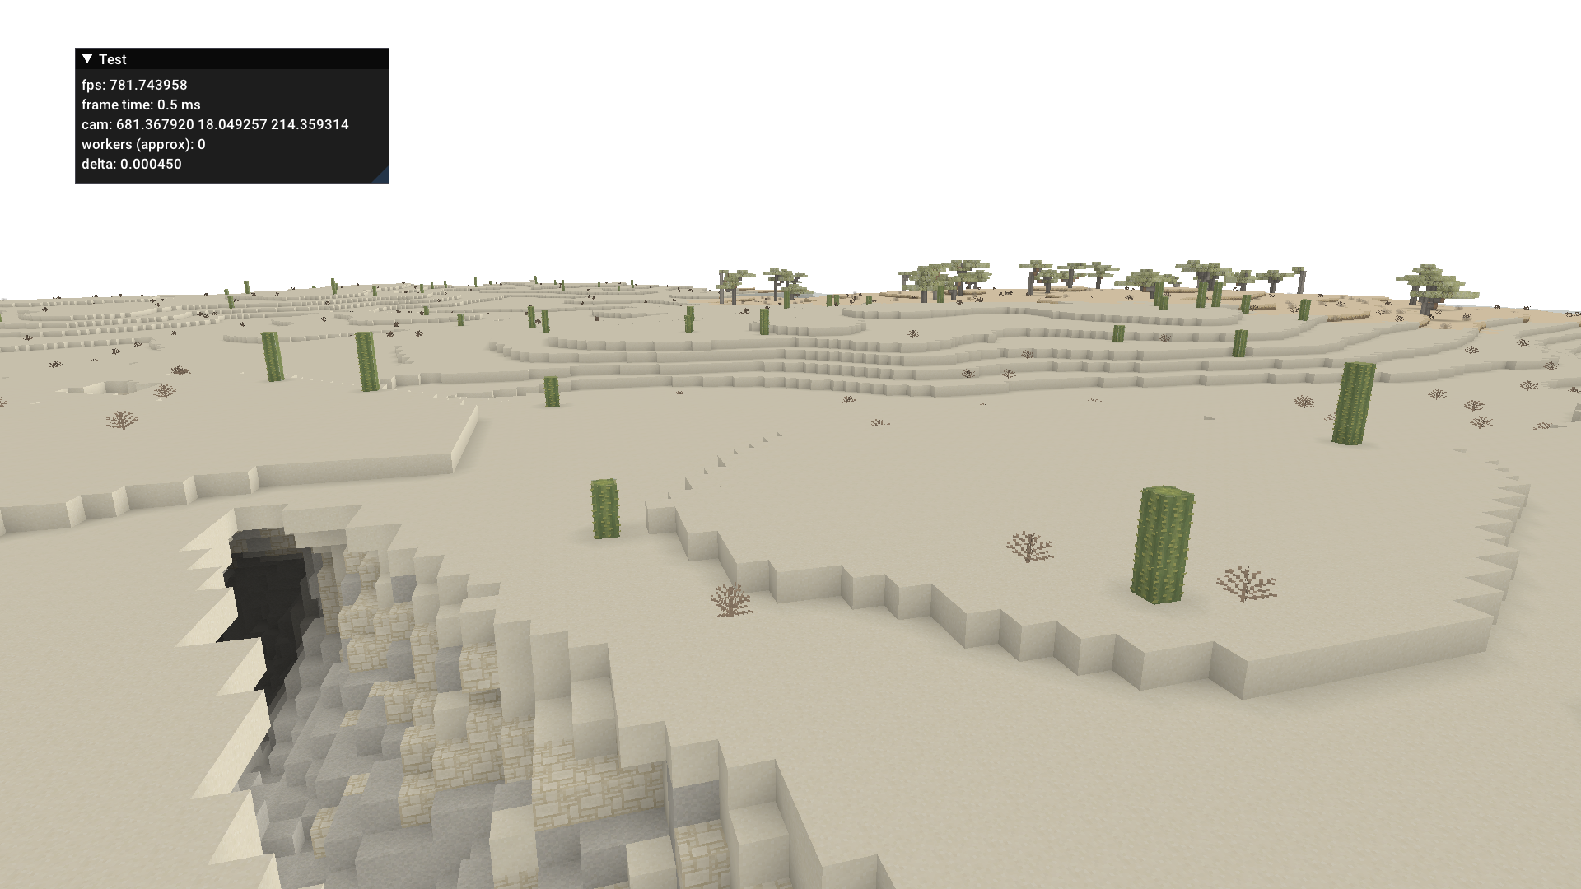
产品特色以及创新点
HyperCraft 采用了方块注册机制
使用模板方法模式设计了方块的光照、网格生成算法
使用自研的 RenderGraph设计了渲染管线
设计并初步实现多线程方块更新框架
Notes:
具体的实现方式：核心算法部分

Slide 10
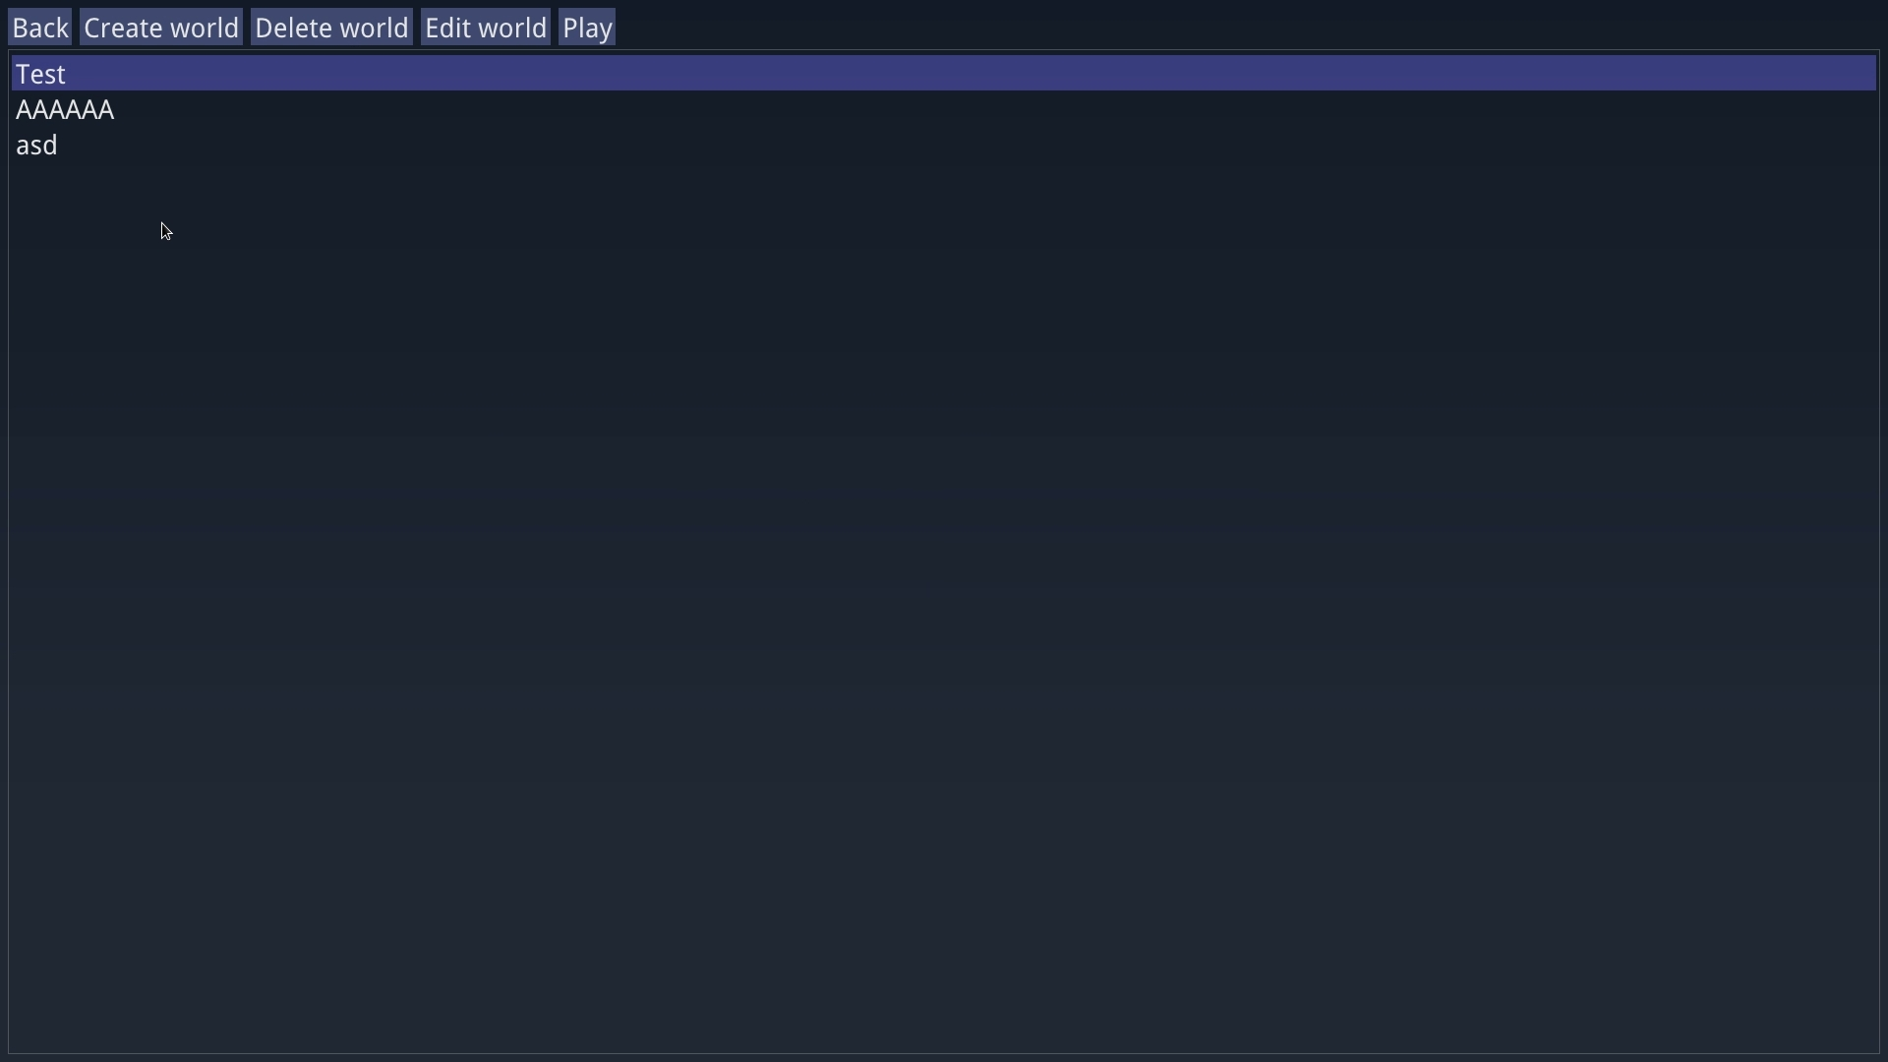
世界管理器
生成新世界
编辑世界
删除世界
进入世界

Slide 11
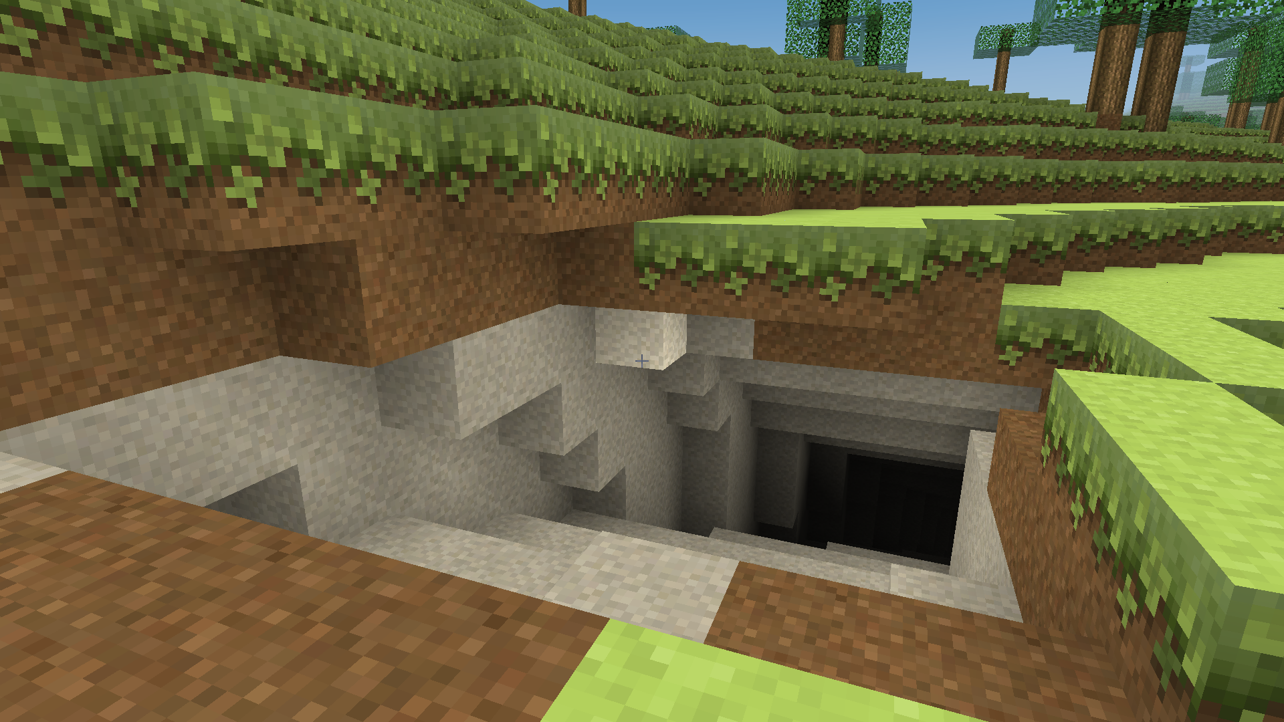
光照计算
光照计算
光照更新
自然光 + 人工光

Slide 12
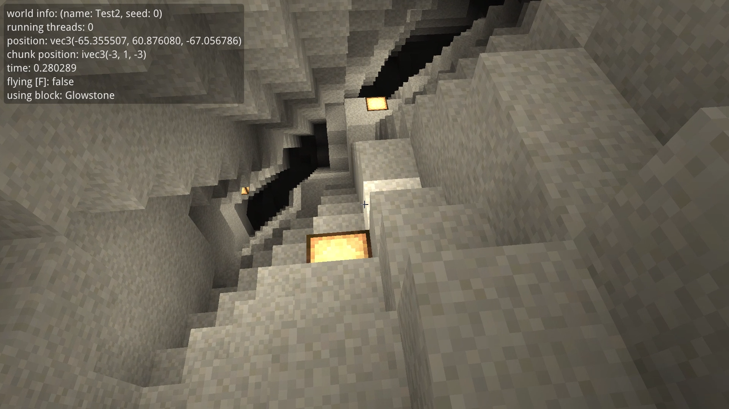
光照计算
光照计算
光照更新
自然光 + 人工光

Slide 13
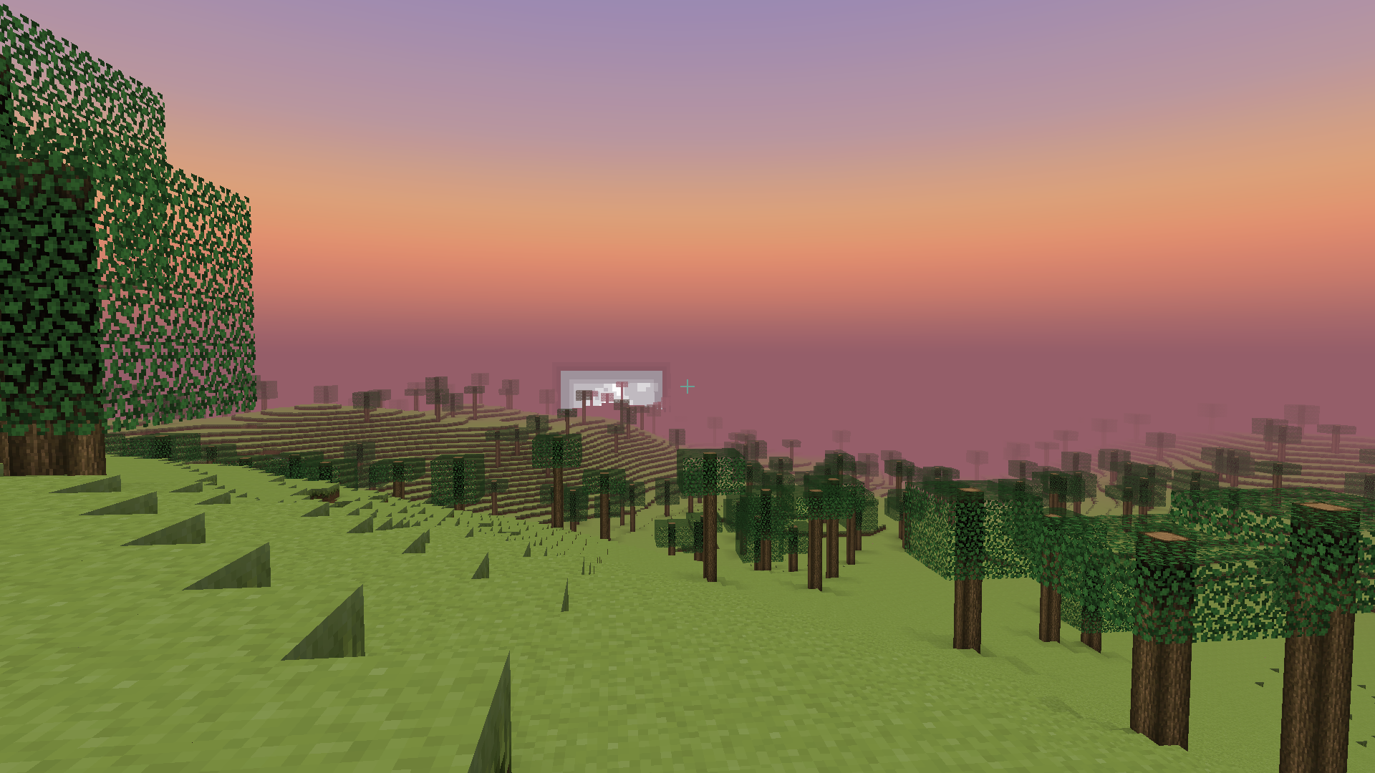
昼夜交替

Slide 14
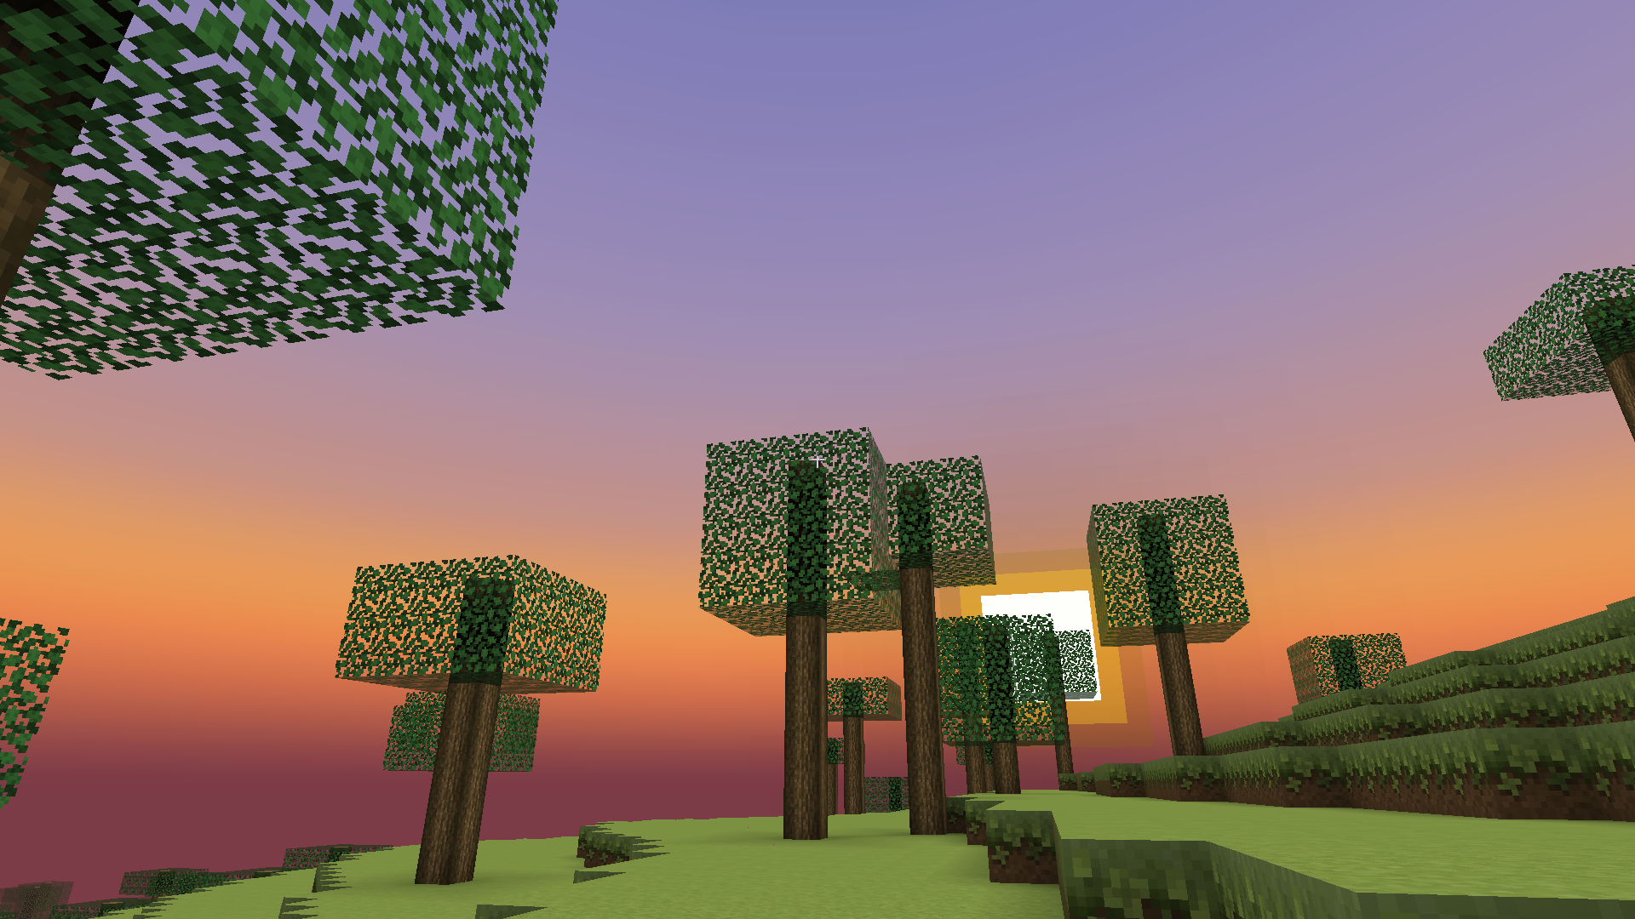
昼夜交替

Slide 15
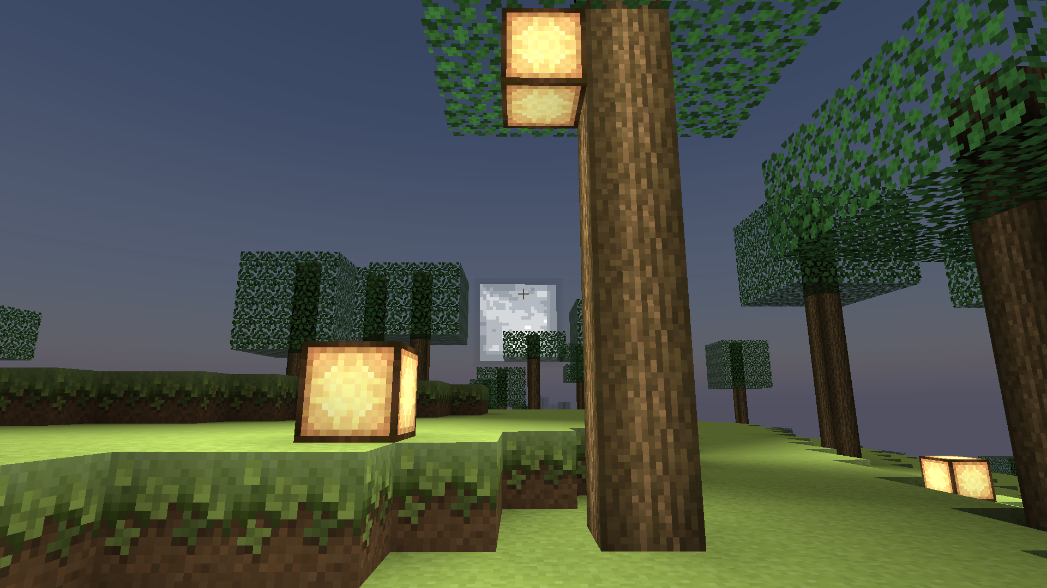
昼夜交替
Notes:
因为时间限制，黑夜的部分在 Demo 中没有体现出来，但是确实可以模拟夜晚的光照

Slide 16
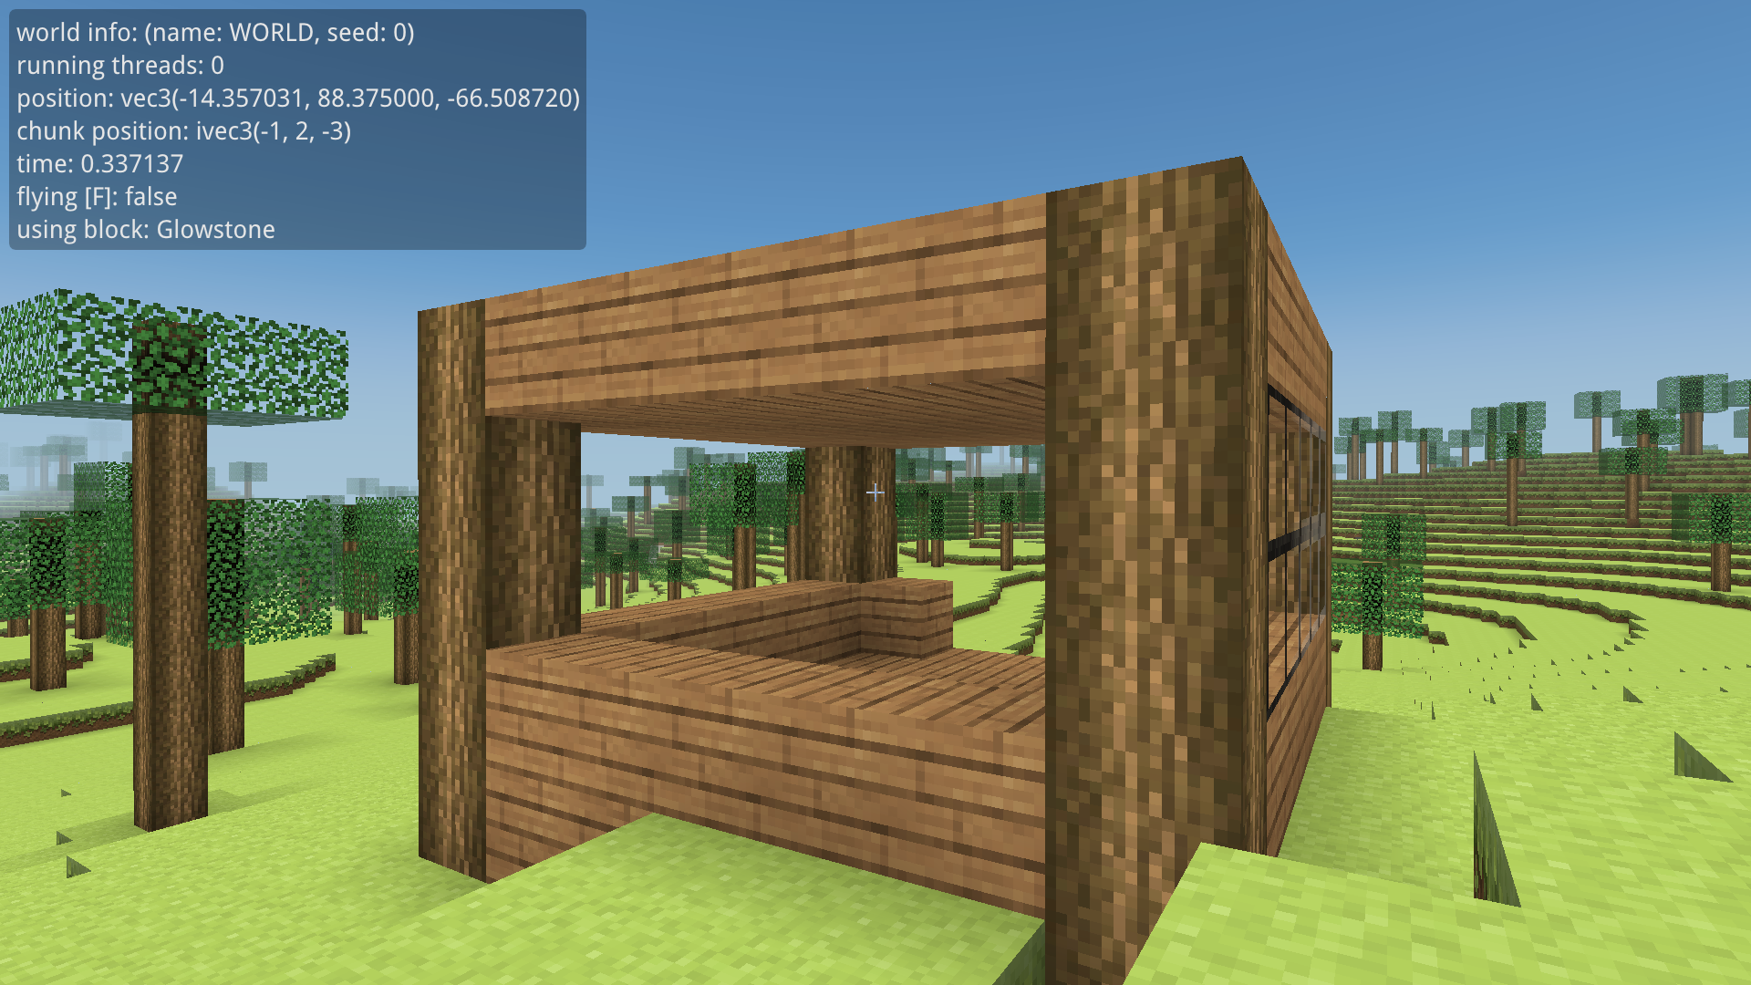
建造与破坏
玩家可以建造方块
也可与破坏方块
对世界的更改保存在SQLite3 数据库中
Notes:
左右键 移除和建造方块

Slide 17
其他特色以及创新点
可靠的联机体验
跨平台
联机功能是大多数开放世界游戏的标配
HyperCraft 预期实现并优化联机功能
目标是实现鲁棒性强、用户体验良好的Clien-Server 联机系统
HyperCraft 能够在 Windows、Linux、MacOS 平台编译运行
广泛使用跨平台的图形 API（例如Vulkan） 以及其他跨平台的 C++ 库

Slide 18
软件架构
HyperCraft开发组

Slide 19
架构风格与设计模式
并行架构风格
设计模式
部分线程负责处理玩家输入和游戏逻辑，另一部分线程则专门用于世界生成和渲染。
游戏中的图形渲染采用了现代图形渲染管线的并行技术。
采用分块加载的方式加载世界。通过并行处理，游戏可以在后台异步地加载和渲染小块，从而避免了卡顿和延迟。
策略模式
模板方法模式
外观模式

Slide 20
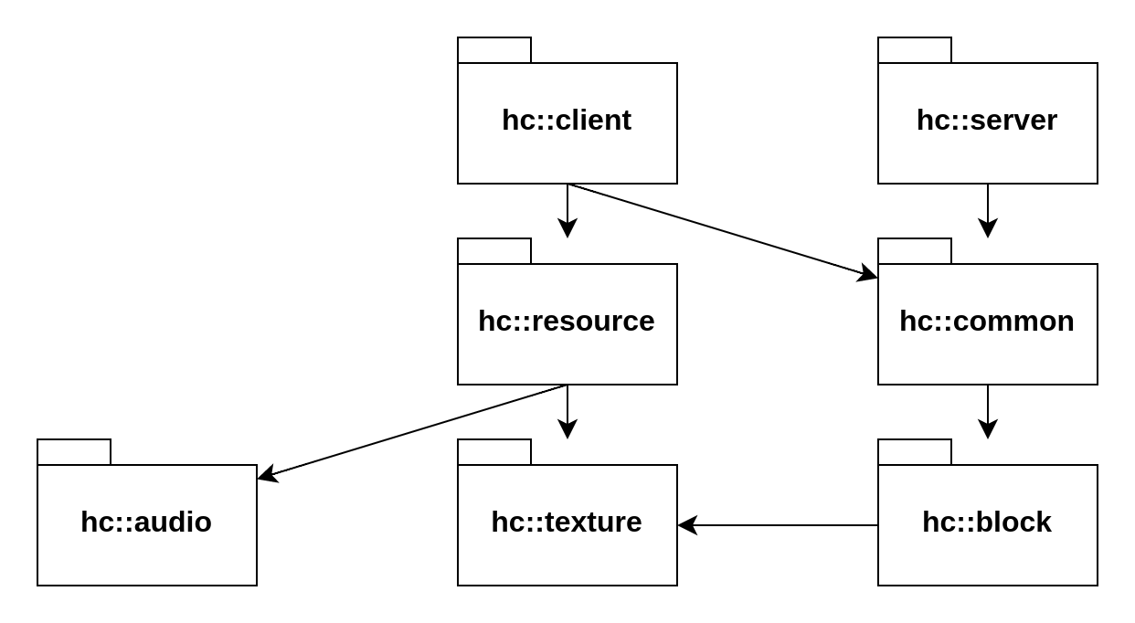
软件逻辑架构
hc::resource 包负责 HyperCraft 客户端的资源数据与加载
hc::audio 提供 HyperCraft 客户端的音频资源
hc::texture 提供 HyperCraft 客户端的材质资源，同时提供体素方块与实体的材质定义
hc::block 提供 HyperCraft 游戏中所有体素方块的方法与定义

Slide 21
软件逻辑架构
hc::server 是 HyperCraft 的服务端
hc::client 包是 HyperCraft 的客户端
hc::common 包提供HyperCraft 游戏的基本定义与方法，包括游戏的基本参数、游戏数据的存储、体素方块等

Slide 22
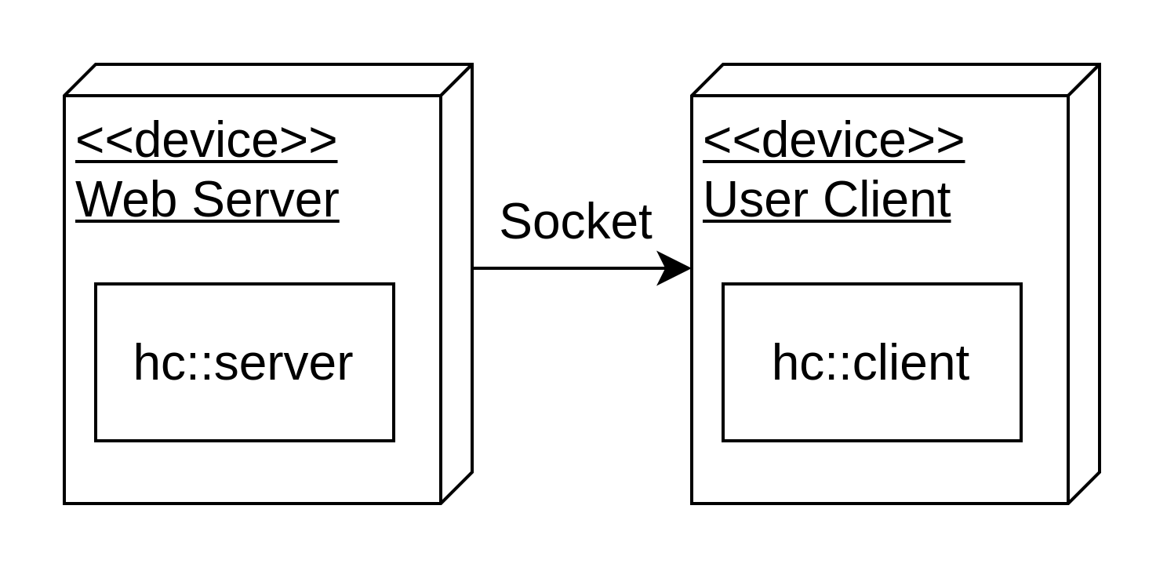
软件物理架构
服务端 hc::server 和客户端hc::client 之间采用 Socket 协议进行通信
主要的游戏计算由客户端完成
服务端负责多个客户端之间的信息协同

Slide 23
经验教训
HyperCraft开发组

Slide 24
经验教训
问题、变更和返工：
经验和教训：
开发前期应当根据每次迭代所处的时期进行风险评估。本次项目开发低估了期末周的影响，没有制定相应的风险缓和方案，严重影响了项目开发。
开发过程中应当及时进行进度评估，不断发现开发过程中的新风险、新挑战，制定相应的解决方法。本次开发中忽视了软件开发过程的动态和不稳定性，未能及时规避其他的风险。
本项目最终没有实现 Client-Server 功能，主要原因是本次迭代过程邻近期末周，成员学习新技术的热情和可供投入的时间成本不足，导致项目开发进度明显缓于预期。
项目进行了多次返工以保证软件质量，原因是开发后期有明显的赶工现象。
Notes:
在Client-Server通信以及游戏机制的API接口还未设计完成的情况下，应该进行深入的讨论和交流，以明确接口的实现和使用。这样可以避免在后期开发过程中出现不必要的问题和延误。

Slide 25
人员分工以及贡献
HyperCraft开发组

Slide 26
项目成员分工以及贡献
袁翊天同学：HyperCraft 项目的核心成员，负责项目规划、框架选择、地形生成的算法设计，并进行项目开发进度监督。因为对 C++ 语言和 Vulkan 开发框架比较熟悉，同时担任了项目组的技术指导。
黄予晗同学：负责算法设计与实现。
任柏俊同学：负责 Client-Server 的设计与实现，辅助项目的推进。
夏嘉阳同学：负责游戏玩法的设计与实现。
Notes:
注：最后没有实现 Client 功能

Slide 27
核心算法设计
HyperCraft开发组

Slide 28
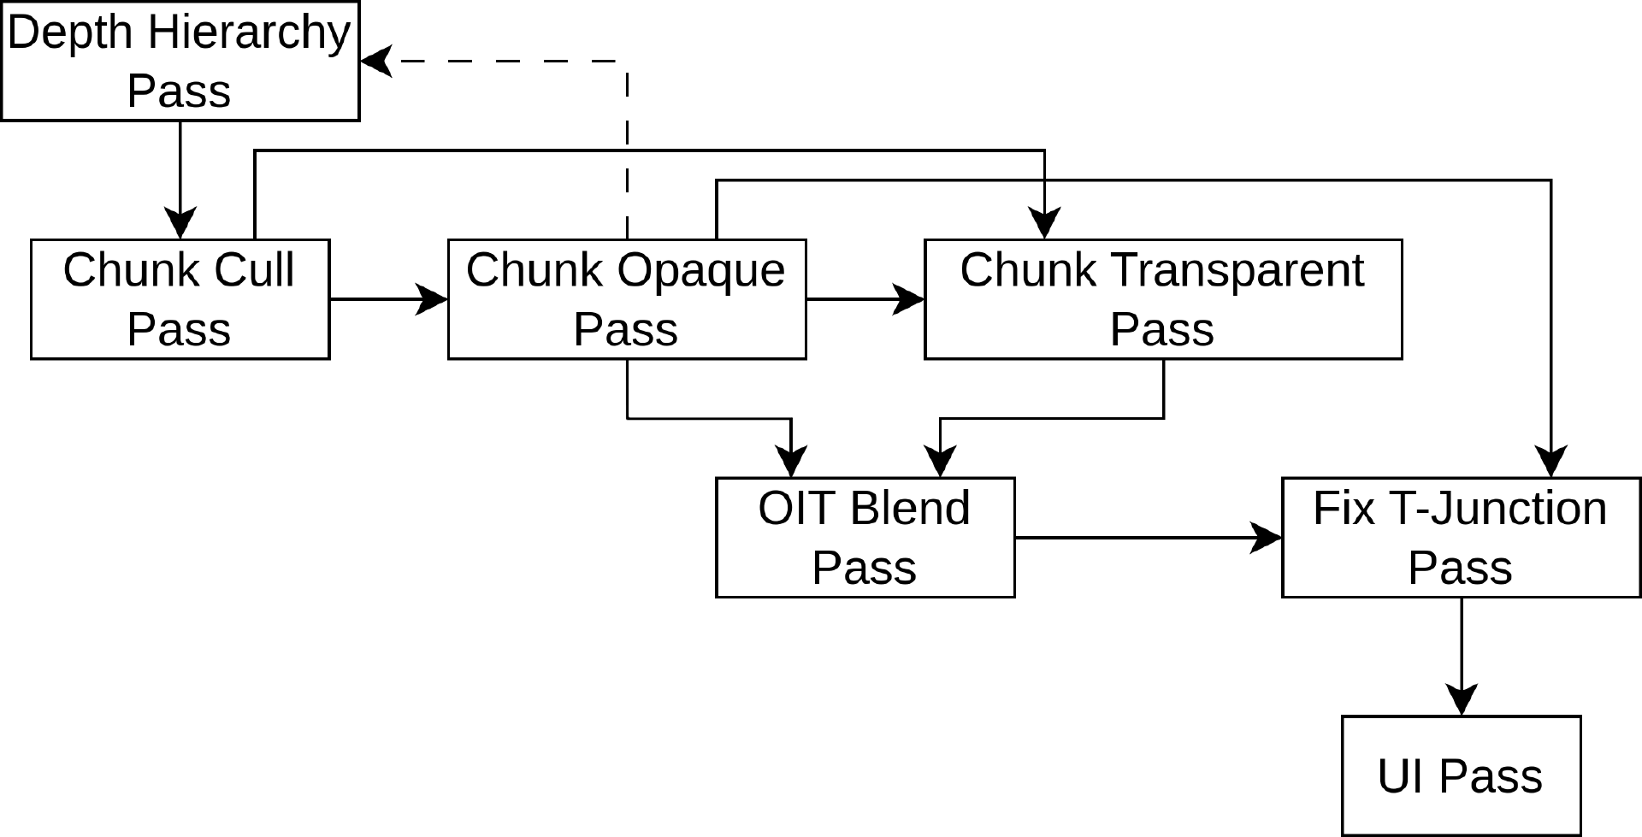
基于Render Graph的图形渲染

Slide 29
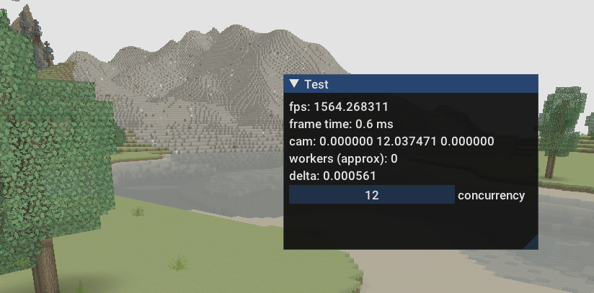
基于Render Graph的图形渲染
Render Graph自动处理Render Pass间的依赖关系，并Allocate每帧的GPU资源
尽可能使GPU计算并行
允许不同时使用的资源重叠，节省显存

Slide 30
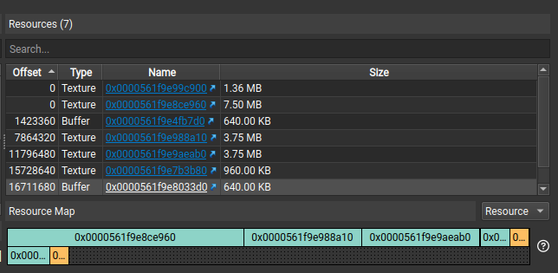
基于Render Graph的图形渲染
Render Graph自动处理Render Pass间的依赖关系，并Allocate每帧的GPU资源
尽可能使GPU计算并行
允许不同时使用的资源重叠，节省显存

Slide 31
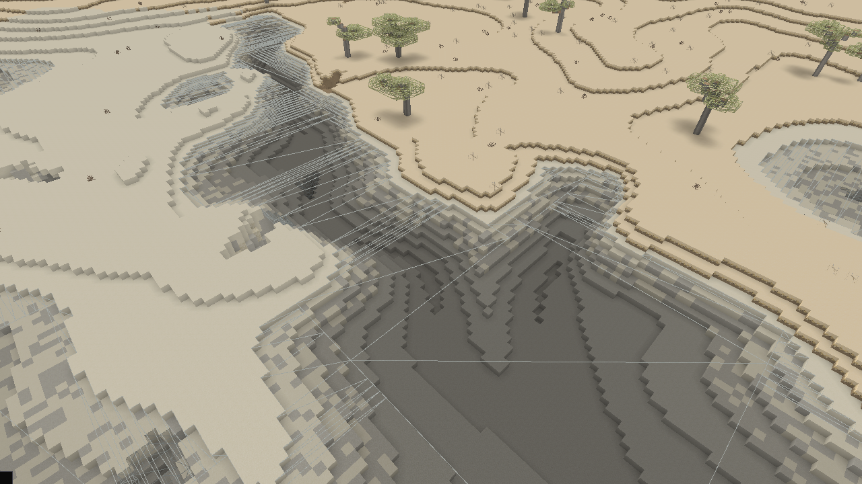
高效的网格生成算法
使用贪心算法归并同类的方块材质，减少生成的三角形数量，提升渲染效率
参照模板方法模式设计调用接口，能够高效复用

Slide 32
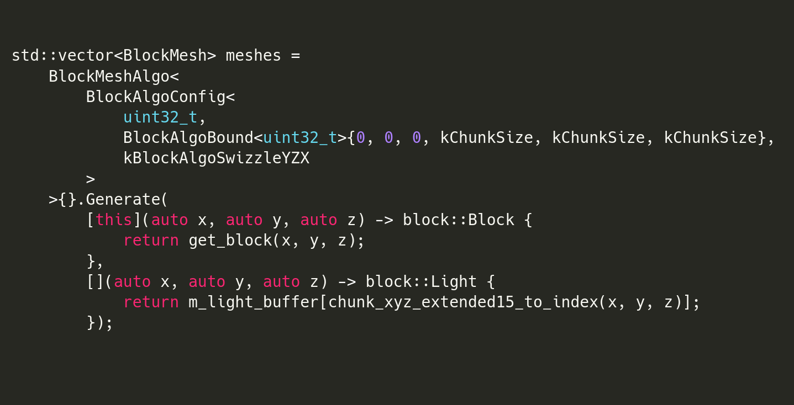
高效的网格生成算法
使用贪心算法归并同类的方块材质，减少生成的三角形数量，提升渲染效率
参照模板方法模式设计调用接口，能够高效复用

Slide 33
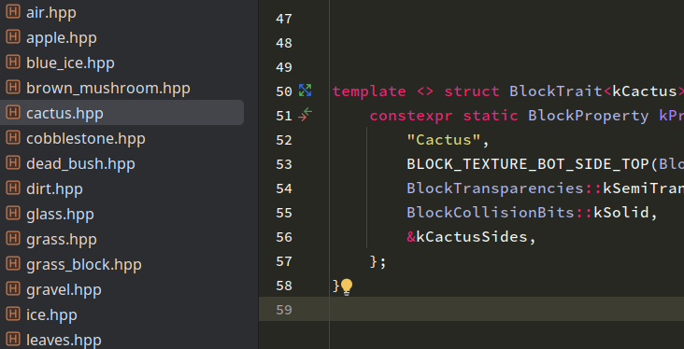
方块注册机制
对每个方块的属性设置进行解耦，提升开发效率
在编译期生成256x256的方块属性查询表，提升运行效率
单元测试保障属性的正确性

Slide 34
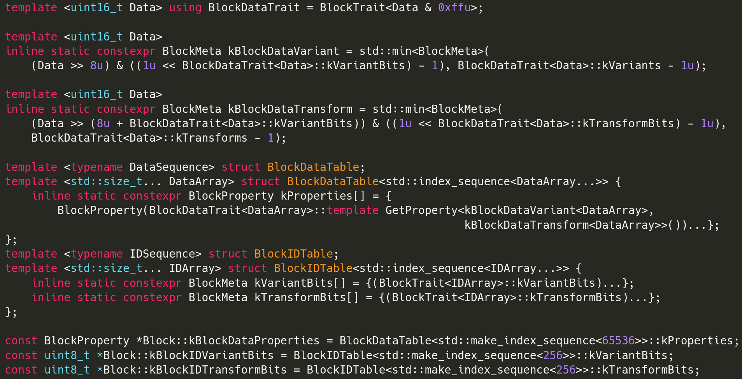
方块注册机制
对每个方块的属性设置进行解耦，提升开发效率
在编译期生成256x256的方块属性查询表，提升运行效率
单元测试保障属性的正确性

Slide 35
多线程区块更新机制
受到Posix Signal启发
创建Chunk Worker时先检查当前是否有Pending的Worker
通过Chunk中的共享变量实现
通过压力测试，能够保障更新的正确性
阻塞问题通过优先级机制解决

